Slide 1
FONCTIONNEMENT DU MARKETING D’affiliation

Slide 2
Est-ce que êtes satisfait de votre situation actuelle?
Si la réponse est N O N
Vous avez un
MOYEN SIMPLE aujourd’hui de changer cela et d’avoir des revenus passifs sans investir et sans vendre de produits

Slide 3
Le principe du marketing d’affiliation
Un réseau d'apporteurs d'affaires : des partenaires recommandent vos offres à votre place et prennent une commission (un pourcentage) lorsqu’ils vous apportent un client.
Affiliation marketing est un système qui fonctionne à la performance.
Jeff Bezos, fondateur d'Amazon, qui a mis en place ce modèle économique pour la première fois sur Internet en 1996.
Tout entrepreneur sur Internet, et ce quel que soit la taille de son entreprise, peut choisir ce levier pour trouver des clients et booster ses ventes.

Slide 4
Mythes et réalités du marketing d'affiliation
Certains pensent que l’affiliation n’enrichit que les annonceurs. D’autres ont tenté l’expérience et n’ont eu que des résultats décevants. Alors, l’affiliation marketing est-elle une réelle opportunité d’affaires ou une arnaque déguisée ?
Le marketing d'affiliation n’enrichit que les annonceurs
Faire la promotion d'un superlancement est toujours rentable
Je vais faire des ventes
Plus il y a d’affiliés qui recommandent un produit, plus c’est difficile de se faire de l’argent.

Slide 5
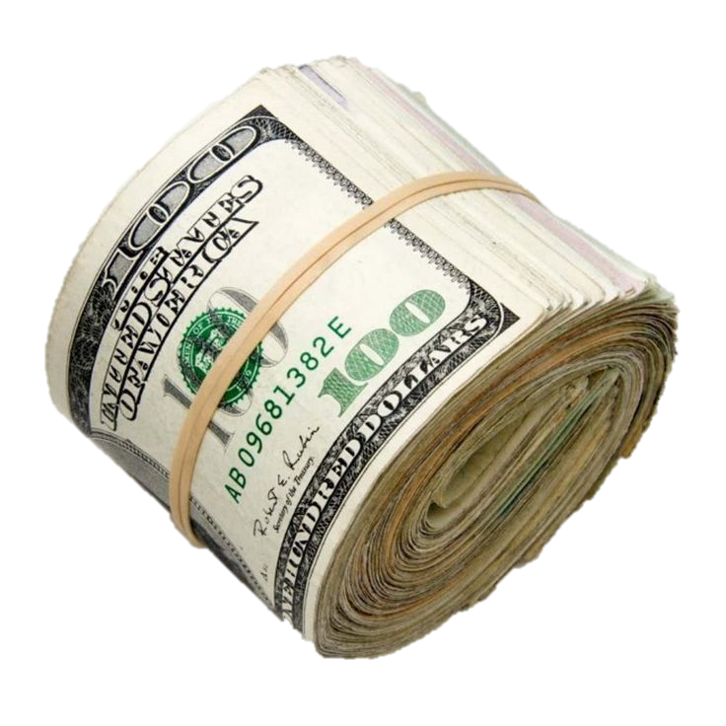
les différents acteurs en affiliation marketing ?
20%
70%
L’annonceur ou le vendeur
Le réseau d’affiliation
10%
L’éditeur ou l’affilié
Le client/ consommateur

Slide 6
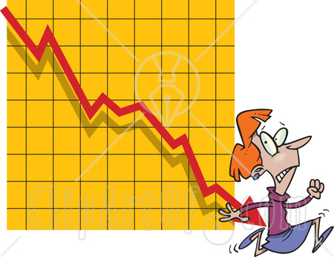
Pourquoi on échoue
Les commissions sont trop faible
Pas de cohérence avec la niche
Abandon rapide
Ne pas suivre le système

Slide 7
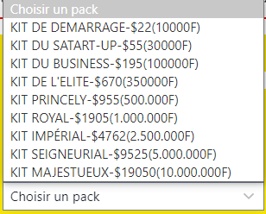
Avantages de TETProgram et son écosystème

Slide 8
TETPROGRAM
ECOSYSTEME
FORMATION
ECOMMERCE
INVESTISSEMENT
AFFILIATION

Slide 9
LES 4 SOURCES DE REVENUES
FORMATION: Ouverture de beaucoup d’opportunités (Développement ou lancer son business, Infographie, vidéographie, Formation, Ecommerce, Dropshipping, Affiliation, Bloggeur, Community ou social manager, …
2. MARKETPLACE: boutique en ligne pour vendre vos produits, vous lancer dans le ecommerce ou le dropshipping …
3. AFFILIATION: Gagner un complémént de revenu ou meme une sources de revenu sans créer ni vendre de produit
4. INVESTISSEMENT: En développement mais vous pourrez bientôt investir de l’argent et gagner des RSI considérable

Slide 10
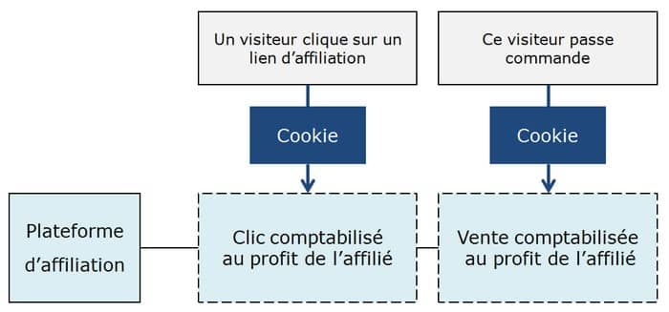
La commission en affiliation marketing, comment ça marche ?
L'affilié, inscrit au programme d'affiliation, se voit attribuer un lien d'affilié, un lien avec un identifiant unique
Lorsqu’un visiteur clique sur ce lien de l’affilié, un cookie est placé et un clic est comptabilisé pour l'affilié.
Activer compte
(Payer formation
Votre lien
Crée compte
Tranfert Bonus
$$$$$$$
En attente
Tout ce processus est visible dans les statistiques proposées par la plateforme d'affiliation.

Slide 11
les différents acteurs SUR TETPROGRAM
tetprogram
40%
Inscrit
60%
Boutique
VOUS
Inscrit et activé
Formation
Le réseau d’affiliation
L’annonceur ou le vendeur
Affiliation
Invest
Partenaire
L’éditeur ou l’affilié
L’annonceur ou le vendeur
Lien affilié
Le client/ consommateur

Slide 12
Nous accompagnons tous ceux qui achètent notre kit de formation d’entrepreneur. Et pour vous permettre de gagner beaucoup d’argent pour entreprendre nous Utilisons le Système d’affiliation à niveau multiple
Nous récompensons nos clients avec un système d’affiliation hybride combinant le CPS (à la vente), le CPL ( au plomb) et le LTV (à vie)

Slide 13
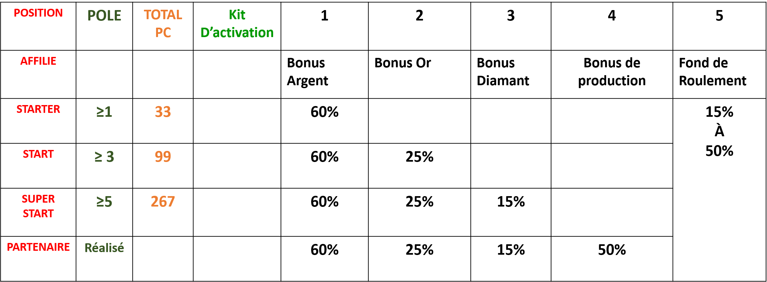
LIMITE DES POLES SELON VOTRE POSITION
Starter = Tout inscrit ET ON DEVIEN Starter à la formation (limite 33 Pôle de Croissance ): tu pourrais gagner jusqu’à 198000F
Start = avoir directement soi 1 à 3 pôles (limite 99 Pôle de Croissance ): tu pourrais gagner jusqu’à 534000F
Super Start= Avoir sous soi 5 pôles OU PLUS direct et 2 en prof: tu pourrais gagner jusqu’à 2 673 000F
Partenaire= Avoir réalisé son projet et vous recevrez 25% de ce que vous avez investi dans votre projet comme font de roulement

Slide 14
Vous même
1
Pôle
de croissance
Niveau I (L1)
60%
3 000 X 3 = 9.000
Niveau II (L2)
25%
1.250 X 9 = 11.250
Niveau III(L3)
15%
750 X 27 = 20.250
Niveau V (L4)
50%
2.500 X 81 = 202.500
Avec 10.000F, si nous prenons le bénéfice de la formation à 5.000F,
un pôle vous rapporte 234.000F, Soit plus de 200% DE VOTRE INVESTISSEMENT
Le plan unilevel A matrice 3X3 forcé avec débordement en X-UP

Slide 15
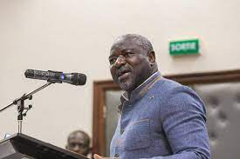
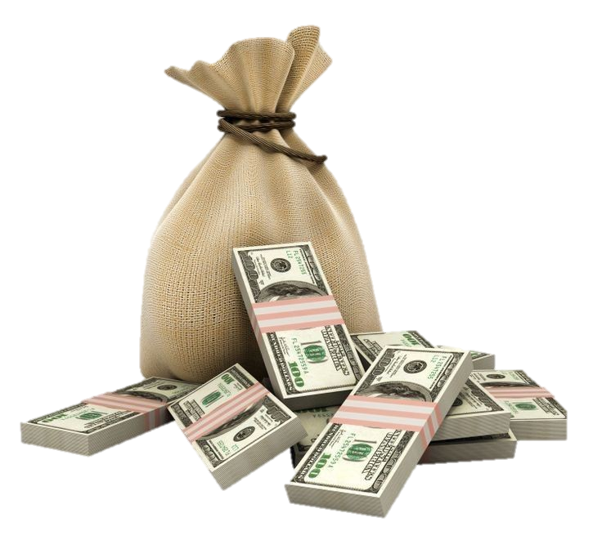
Comment marche le bonus de ecommerce
Lorsqu’un membre jusqu’au 4e niveau achète ou vent un autre produit ou service quelconque du MARETPLACE VOUS GAGNEZ UNE COMISSION.
VOUS
N°1=60%
Comme ce n’est pas du MLM, donc il n’y a pas de:
AUTOSHIP
EQUILIBRAGE
QUALIFICATION
MAINTENANCE
VENTE DE PRDT
LOCALITE
PARRAINAGE
N°2=25%
N°2=15%
N°2=50%

Slide 16
EXEMPLES PRATIQUES
Le kit de formation fait 22$ soit 10 000F environ

Slide 17
Pour un Starter d’1 pôle : c’est du 1x3
L1 (il a 1 pôle) = (60%x2000) x3$=$1 200x3= 3 600 f
L2 (il a 3 pôles) = (25%x2 000) x3= 500x9 = 4 500f
L3 (il a 9 pôles) = (15%x2 000) x3= 300x27 = 8 100f
L4 (il a 27 pôles) = (50%x2 000) x3= 1000x81 = 81 000f
Pour une formation vous payez 10 000F
Si vous êtes START vous pouvez gagner :
97 200F

Slide 18
Pour un Super Start de 5 pôles : c’est du 5x3
L1 (il a 5 pôles) = (60%x2000) x3= 1 200x15=18 000 f
L2 (il a 15 pôles) = (25%x2 000) x3= 500x45 = 22 500f
L3 (il a 45 pôles) = (15%x2 000) x3= 300x135 = 40 500f
L4 (il a 135 pôles) = (50%x2 000) x3= 1000x405 = 405 000f
Pour une formation vous payez 10 000F
Si vous êtes Super Start vous pouvez gagner :
486 000F

Slide 19
Pour un Super Start de 99 pôles : c’est du 99x3
L1 (il a 99 pôles) = (60%x2000) x3= 1 200x297= 356 400 f
L2 (il a 297 pôles) = (20%x2 000) x3= 500x891 = 445 500f
L3 (il a 891 pôles) = (15%x2 000) x3= 300x2 673 = 801 900f
L4 (il a 2 673 pôles) = (50%x2 000) x3= 1000x8 019 = 8 019 000f
Pour une formation vous payez 10 000F
S’il maximise en tant que
Super Start vous pouvez gagner :
Mais
9 631 800F

Slide 20
FOND DE ROULEMENT & LES # KITS D’ACTIVATION
Réaliser un projet qui vous tien à cœur et TETProgram vous rembourse un pourcentage compris entre 15 à 50% en fonction de votre Pack d’activation. Pour bénéficier de ce fond il faudra prouver que le pourcentage dont vous avez droit équivaut à l’argent générer par le projet TETProgram
PACK D’ACTIVATION | POURCENTAGE DE FOND DE ROULEMENT
KIT DE DEMARRAGE-$22" | 15%
"KIT DU SATART-UP-$55" | 20%
"KIT DU BUSINESS-$195" | 25%
"KIT DE L\'ELITE-$670" | 27%
"KIT PRINCELY-$955" | 30%
"KIT ROYAL-$1905" | 35%
"KIT IMPÉRIAL-$4762" | 40%
"KIT SEIGNEURIAL-$9525" | 45%
"KIT MAJESTUEUX-$19050 | 50%

Slide 21
Pour un Partenaire
Pour un kit que vous payez 10 000F
Si vous maximisez vous pouvez gagner :
9 631 800F
Plus
2 407 950F
Soit 15%
de votre investissement
12 039 750F

Slide 22
NON ≤ 297
Dois-je sponsors des gens à vie?

Slide 23
TETPROGRAM
ECOSYSTEME
FORMATION
ECOMMERCE
INVESTISSEMENT
AFFILIATION

